Slide 1

Máster MIS
Data Science 2023
Análisis de variabilidad en distribuciones Linux
Diego Monsalves Vázquez
Carlos Núñez Arenas
José Antonio Zamudio Amaya

Slide 2
Índice general
Dominio y objetivo
Preguntas de interés
Preprocesado
Análisis exploratorio
Resultados
Conclusiones

Slide 3
Índice general
Dominio y objetivo
Preguntas de interés
Preprocesado
Análisis exploratorio
Resultados
Conclusiones

Slide 4


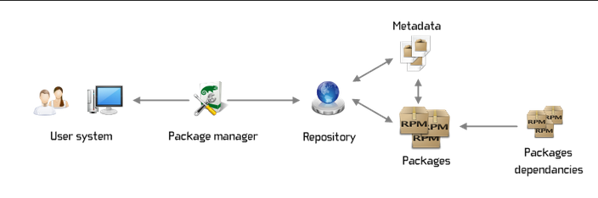
Dominio y objetivo
Dominio
01 - 22

Slide 5
Dominio y objetivo
Objetivo
Analizar la variabilidad que existe en las distribuciones Linux
Analizar la variabilidad que existe en las
versiones de una misma distribución
02 - 22

Slide 6
Dominio y objetivo
Utilidad
Estudiar la evolución de grandes proyectos open-source
Obtener conclusiones del desarrollo software, y cuestionar las ya existentes
03 - 22

Slide 7
Índice general
Dominio y objetivo
Preguntas de interés
Preprocesado
Análisis exploratorio
Resultados
Conclusiones

Slide 8
2. Preguntas de interés
Para analizar con ML
Conforme avanza el tiempo, se añaden nuevas funcionalidades a los paquetes, o se pulen las ya existentes…
¿Tiende a crecer el tamaño de las distribuciones a lo largo del tiempo?
04 - 22

Slide 9
2. Preguntas de interés
Para visualizar
En cada versión, desaparecen funcionalidades o aparecen nuevas funcionalidades…
¿Cómo fluctúan los paquetes? ¿Tienden a desaparecer? ¿El ratio de aparición es mayor?
05 - 22

Slide 10
Índice general
Dominio y objetivo
Preguntas de interés
Preprocesado
Análisis exploratorio
Resultados
Conclusiones

Slide 11
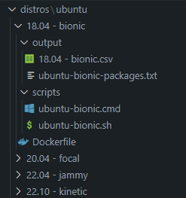
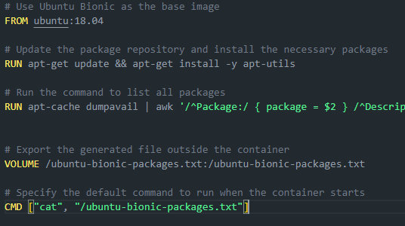
3. Preprocesado
Generación
Estructura
Dockerfile
06 - 22

Slide 12
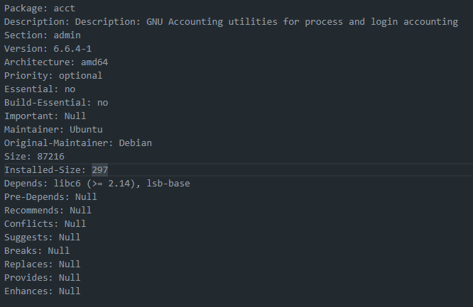
3. Preprocesado
Construcción
Estructura
.txt
07 - 22

Slide 13
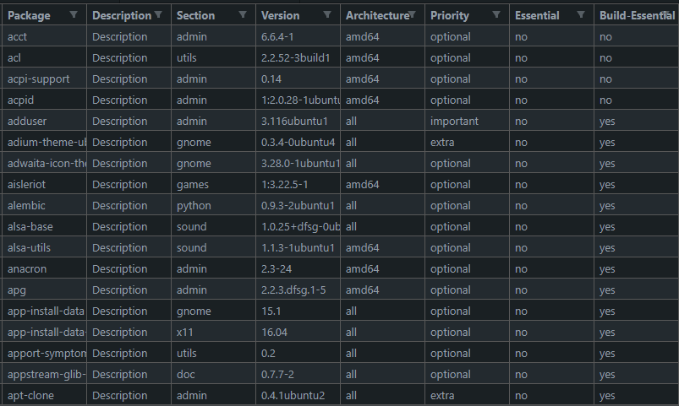
3. Preprocesado
Transformación
Estructura
.csv
08 - 22

Slide 14
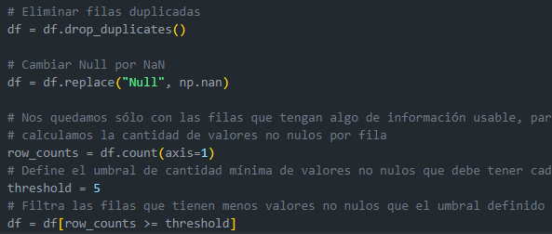
3. Preprocesado
Limpieza
Limpieza mínima
09 - 22

Slide 15
3. Preprocesado
Datos sobre el dataset
Columnas: 21
Filas: 299.733
Tamaño: 170 MB
Tiempo en generarse: +12h (optimizado a 24m)
10 - 22

Slide 16
Índice general
Dominio y objetivo
Preguntas de interés
Preprocesado
Análisis exploratorio
Resultados
Conclusiones

Slide 17
4. Análisis exploratorio
Objetivos:
Conocer a fondo el dataset
Visualizar de forma inmediata conclusiones rápidas sobre los datos
Identificar posibles fallos y valores perdidos
11 - 22

Slide 18
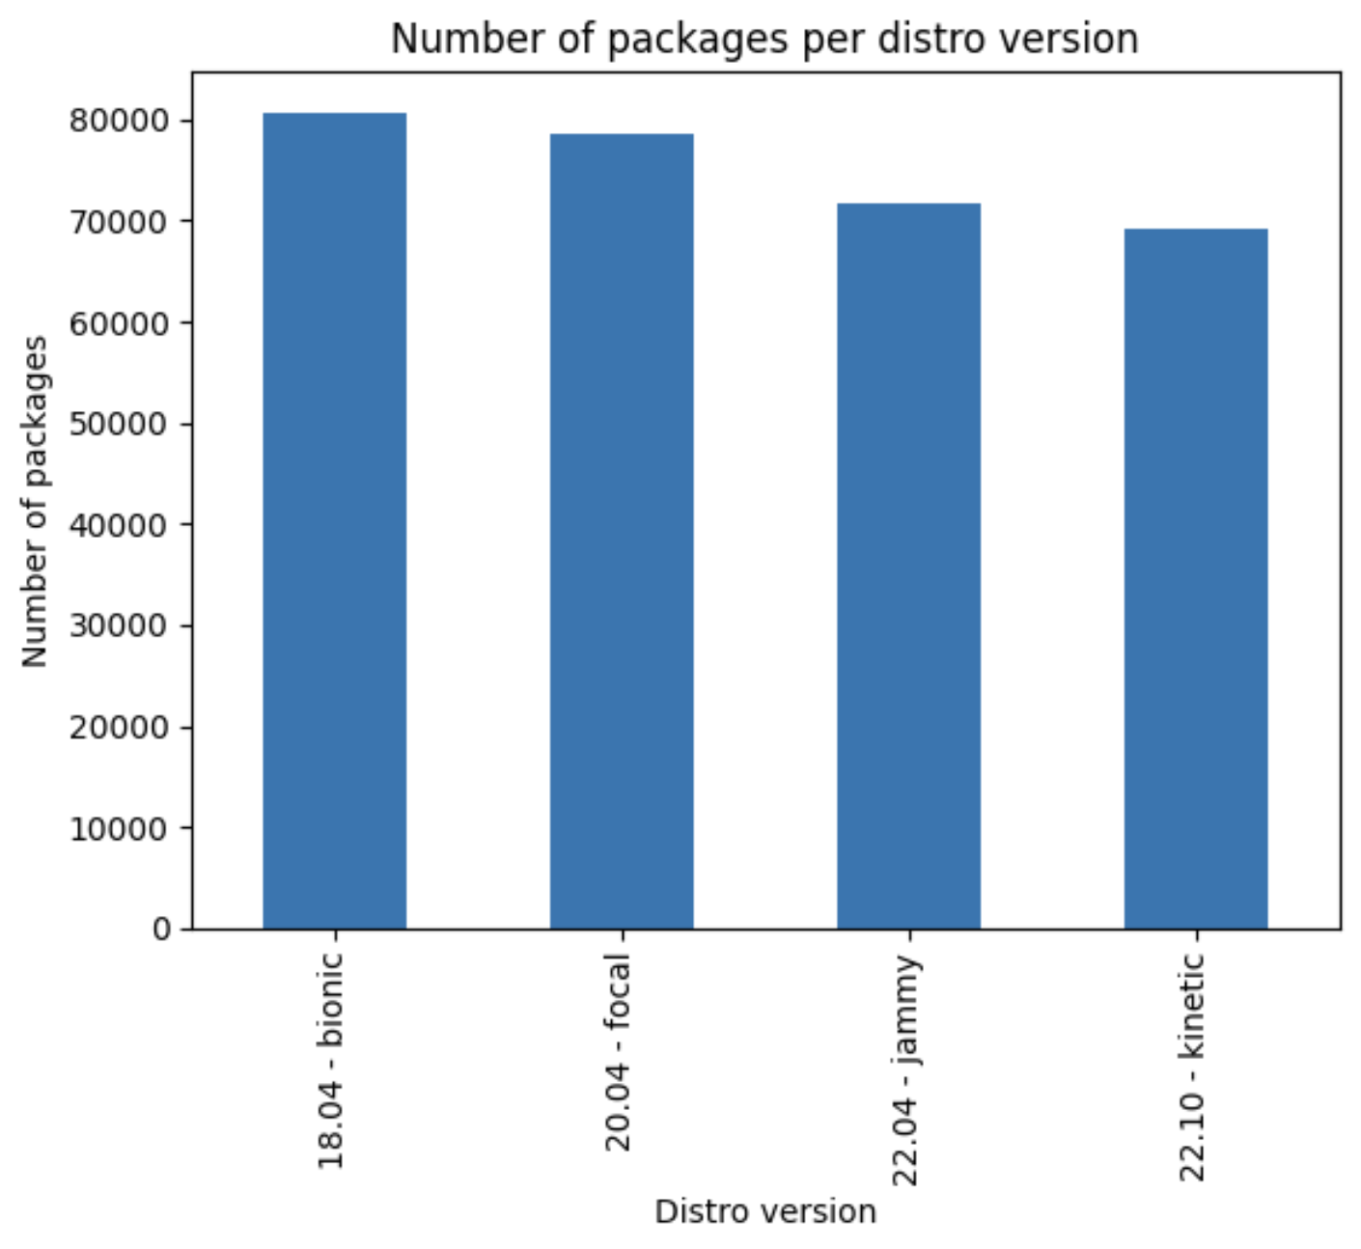
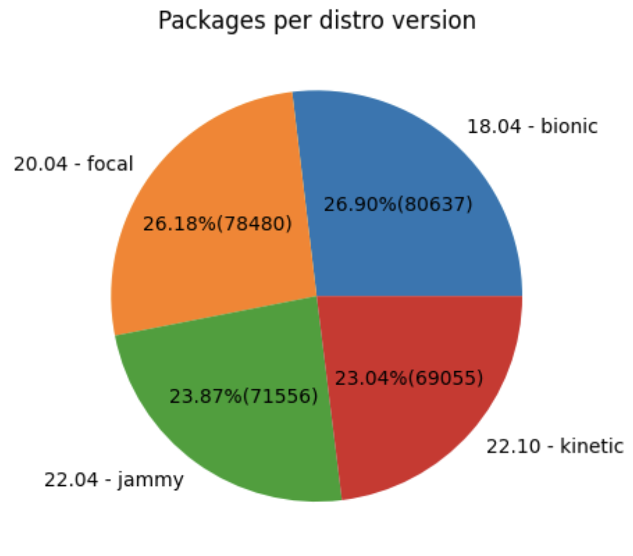
4. Análisis exploratorio - Frecuencia y tendencia
12 - 22

Slide 19
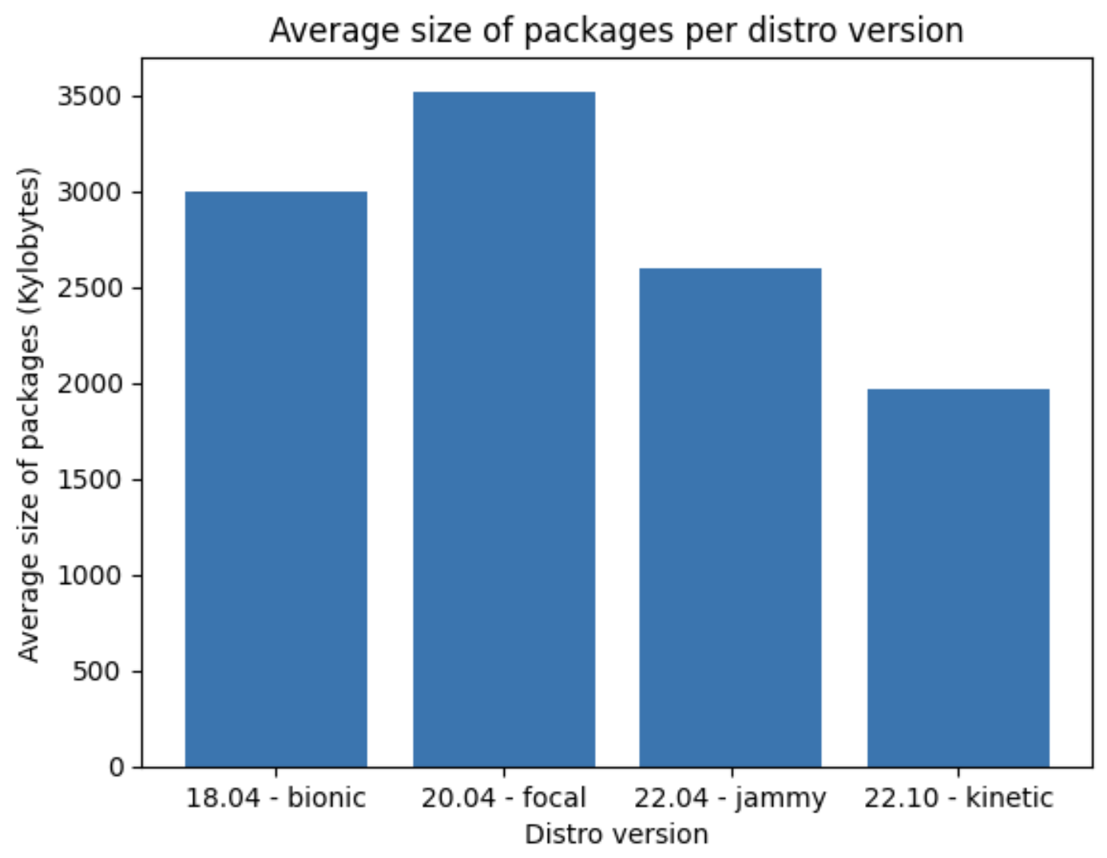
4. Análisis exploratorio - Tamaño paquetes
13 - 22

Slide 20
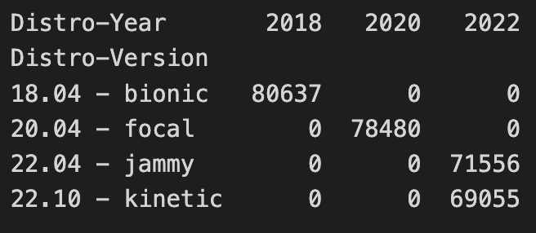
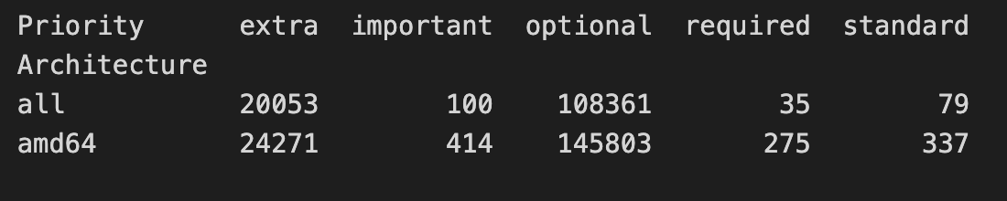
4. Análisis exploratorio - Tablas de contingencia
14 - 22

Slide 21
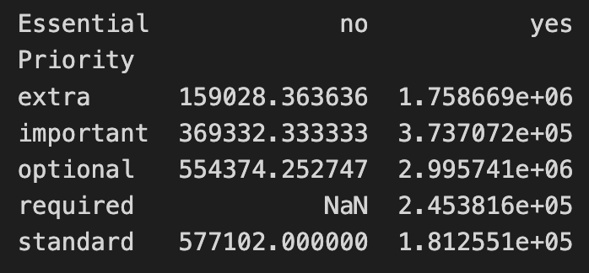
4. Análisis exploratorio - Tablas de contingencia
15 - 22

Slide 22
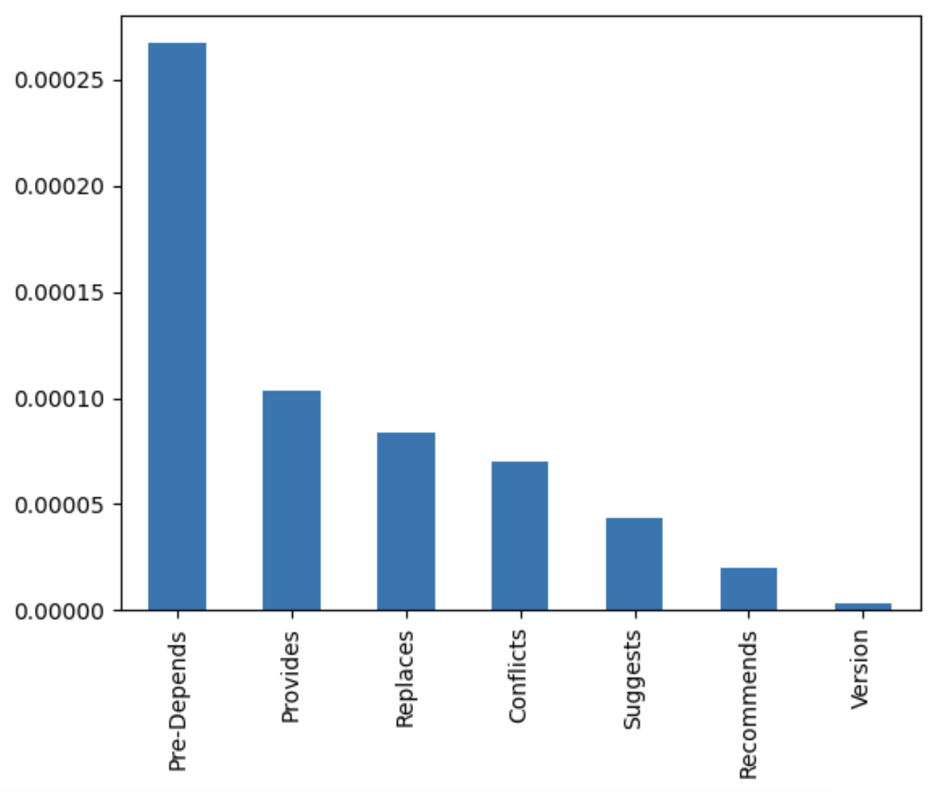
4. Análisis exploratorio - Valores perdidos (%)
16 - 22

Slide 23
Índice general
Dominio y objetivo
Preguntas de interés
Preprocesado
Análisis exploratorio
Resultados
Conclusiones

Slide 24
5. Resultados
¿Cómo hemos obtenido este análisis de ML?
Nos quedamos sólo con los paquetes “Required” e “Important”
Dividimos por año
Análisis de Series Temporales
Regresión Lineal para modelar Año-Tamaño
17 - 22

Slide 25
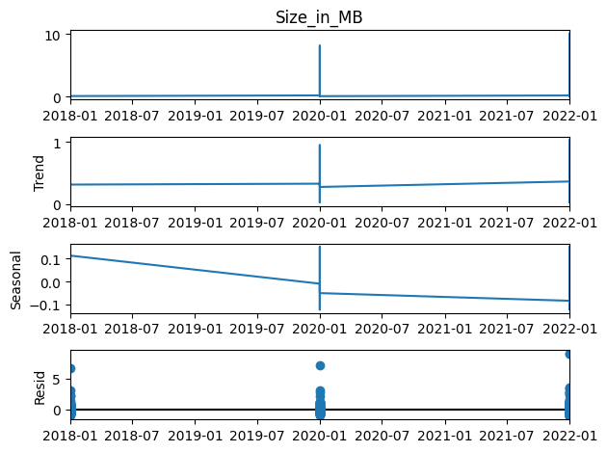
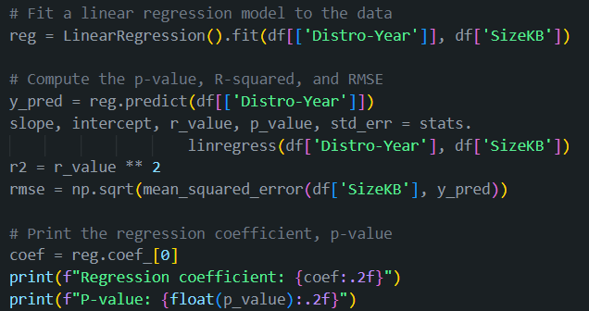
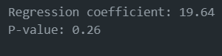
5. Resultados
Análisis de ML
Análisis de ST
Regresión Lineal
18 - 22

Slide 26
5. Resultados
¿Cómo hemos obtenido esta visualización?
Identificación de los paquetes de cada distro
Análisis de aparición para cada par de distros
Análisis de desaparición para cada par de distros
Visualización de las variables finales
19 - 22

Slide 27
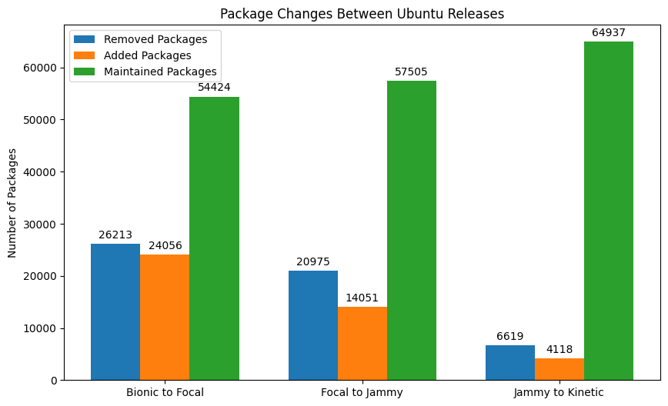
5. Resultados
Visualización
20 - 22

Slide 28
Índice general
Dominio y objetivo
Preguntas de interés
Preprocesado
Análisis exploratorio
Resultados
Conclusiones

Slide 29
5. Conclusiones
Lecciones aprendidas
Coste de generar datasets propios
Importancia de preprocesar la información
La visualización no es suficiente
Ajustarse bien a la evaluación
21 - 22

Slide 30
5. Conclusiones
Trabajo futuro
Aumentar el número de versiones para Ubuntu
Añadir nuevas distribuciones
Realizar un análisis global
Redactar artículo
22 - 22

Slide 31
Máster MIS
Data Science 2023
Análisis de variabilidad en distribuciones Linux
Diego Monsalves Vázquez
Carlos Núñez Arenas
José Antonio Zamudio Amaya

